Slide 1
Late Acceptance
Hill-Climbing
Marcone Jamilson Freitas Souza^{1,2,3}
Puca Huachi Vaz Penna¹
¹ Departamento de Computação
¹ Programa de Pós-Graduação em Ciência da Computação
Universidade Federal de Ouro Preto
² Programa de Pós-graduação em Modelagem Matemática e Computacional / CEFET-MG
³ Programa de Pós-graduação em Instrumentação, Controle e Automação de Processos de Mineração / ITV/UFOP
www.decom.ufop.br/prof/marcone, www.decom.ufop.br/puca
E-mail: {marcone,puca}@ufop.edu.br
Souza, Marcone J. F. e Penna, Puca H. V. Late Acceptance Hill-Climbing. Notas de aula de Técnicas Metaheurísticas para Otimização Combinatória. Departamento de Computação, Universidade Federal de Ouro Preto, Ouro Preto, 2021. Disponível em www.decom.ufop.br/prof/marcone/Disciplinas/InteligenciaComputacional/LAHC.pptx

Slide 2
Late Acceptance Hill-Climbing
Late Acceptance Hill-Climbing (LAHC):
  Método da Subida com Aceitação Tardia
Metaheurística de busca local
Proposta por Edmund Burke e Yuri Bykov na International Conference of Practice and Theory of Automated Timetabling (PATAT) de 2008
Publicação em periódico: Burke e Bykov (2017) (http://www.sciencedirect.com/science/article/pii/S0377221716305495)

Slide 3
Late Acceptance Hill-Climbing
Consiste, basicamente, de uma modificação do Método da Subida/Descida Randômica (Random Uphill/Descent Method)
Princípio de funcionamento do método:
  A cada iteração gerar uma solução vizinha qualquer e aceitá-la se:
    1) ela for melhor que a solução corrente ou
    2) ela for melhor que uma das soluções geradas anteriormente, não necessariamente a última (avaliação tardia)
Desta forma, soluções piores que a corrente podem ser aceitas

Slide 4
Late Acceptance Hill-Climbing
Trabalha com uma lista F de valores das últimas l soluções geradas:
F = {F₀, F₁, F₂, ..., F_{l-1}}
  F₀ = f(s₀), F₁ = f(s₁), F₂ = f(s₂), ..., F_{l-1} = f(s_{l-1})
Uma solução vizinha s’ ∈ N(s) é aceita se:
  f(s’) ≤ f(s), isto é, s’ é melhor ou igual a s OU
  f(s’) ≤ F_{p} , isto é, s’ é melhor ou igual à solução que está na p-ésima posição da lista F

Slide 5
Late Acceptance Hill-Climbing
O índice p é usado para percorrer a lista F e é atualizado como se segue:
  p ← (p + 1) mod l
Se l = 20 e p = 3, então p = (3+1) mod 20 = 4
Assim, dada uma solução s, o valor de uma solução vizinha s’ aleatoriamente gerada, isto é, f(s’), é comparado com:
  1) o valor da solução s e com
  2) o valor da solução armazenada na posição 4 de F, isto é, com F₄

Slide 6
Late Acceptance Hill-Climbing
No algoritmo LAHC apresentado a seguir:
  m é o número máximo de rejeições consecutivas
  r é o contador do número de rejeições consecutivas
  Cada elemento F_{p} da lista F é inicializado com o valor da solução s₀ inicial, isto é,
    F_{p} = f(s₀) para todo p = 0, 1, ..., l

Slide 7
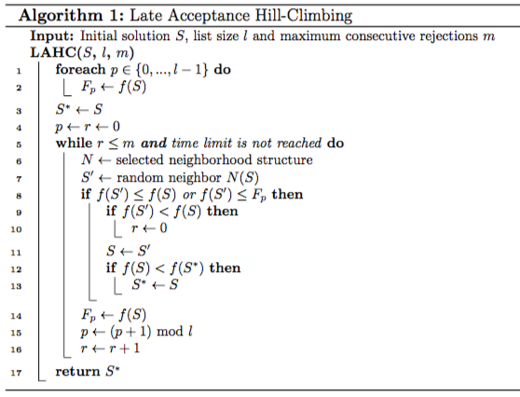
Late Acceptance Hill-Climbing
Fonte: Toffolo et al., 2018 (https://doi.org/10.1016/j.cor.2017.08.002)

